Slide 1
资金脉搏——
风格切换
（紧跟资金脉搏，捕捉短线机会）
2025 .03.24
主讲老师
梁洁云
执业编号
A1120619060027
Notes:
静待拐点

Slide 2
大盘环境

Slide 3
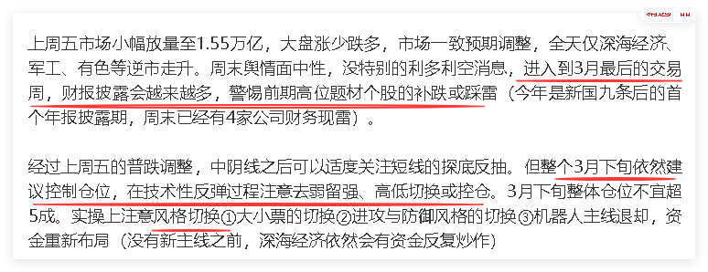
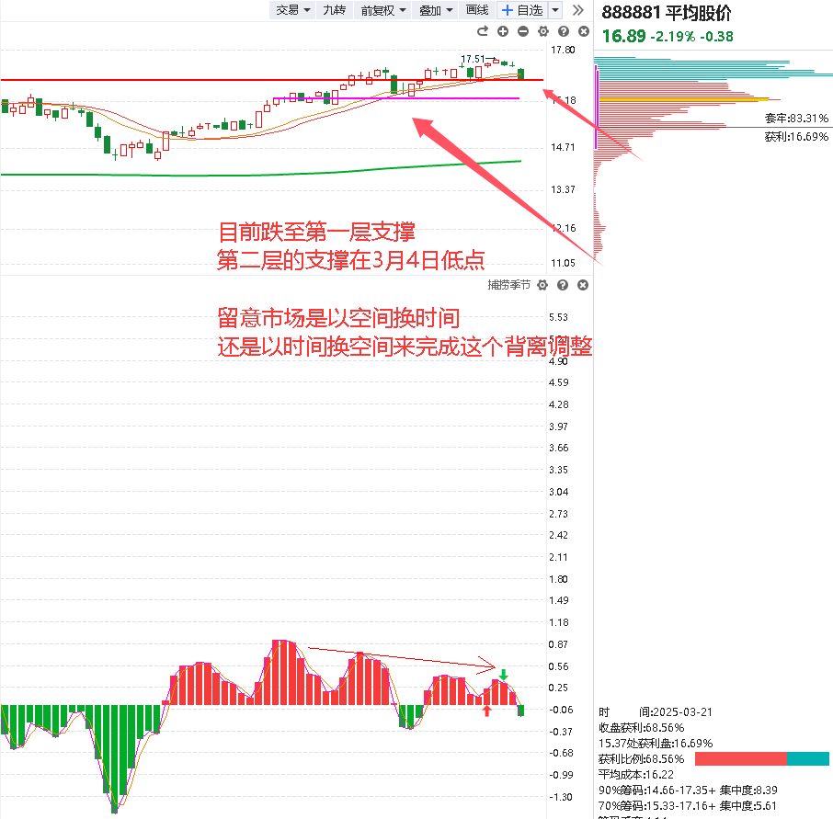
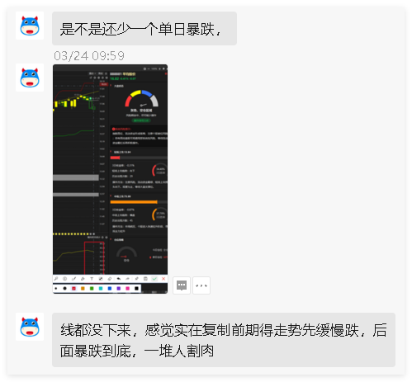
大盘状态

Slide 4
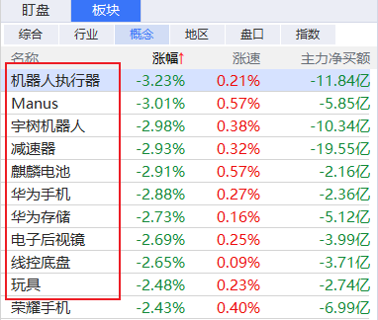
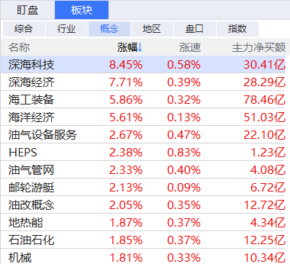
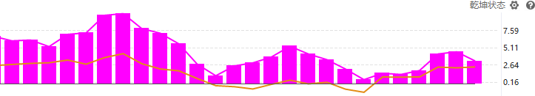
风格切换

Slide 5
舆情消息
1、3月22日，2025全国家电消费季启动仪式在上海举行。商务部副部长盛秋平表示，商务部将以2025全国家电消费季启动仪式为契机，进一步统筹线上线下渠道，组织开展系列活动，优化“政策+活动”驱动机制，鼓励厂商出新、平台让利、企业优惠，放大家电以旧换新政策效应，释放家电更新消费潜力。
2、为期4天的2025年中国家电及消费电子博览会（AWE2025），昨日正式闭幕。根据主办方的数据，今年展会共吸引了超千家全球领先的家电和消费电子企业参展，数万件智慧生活产品及方案亮相。
3、上海市市长龚正在《学习时报》发表文章《在推进中国式现代化中发挥龙头带动和示范引领作用》。
龚正：下大力气激发有潜能的消费
4、国家金融监督管理总局近日下发《关于发展消费金融助力提振消费的通知》。《通知》明确，个人消费贷款自主支付的金额上限可阶段性从30万元提高至50万元，个人互联网消费贷款金额上限可阶段性从20万元提高至30万元；商业银行用于个人消费的贷款期限可阶段性由不超过5年延长至不超过7年。

Slide 6
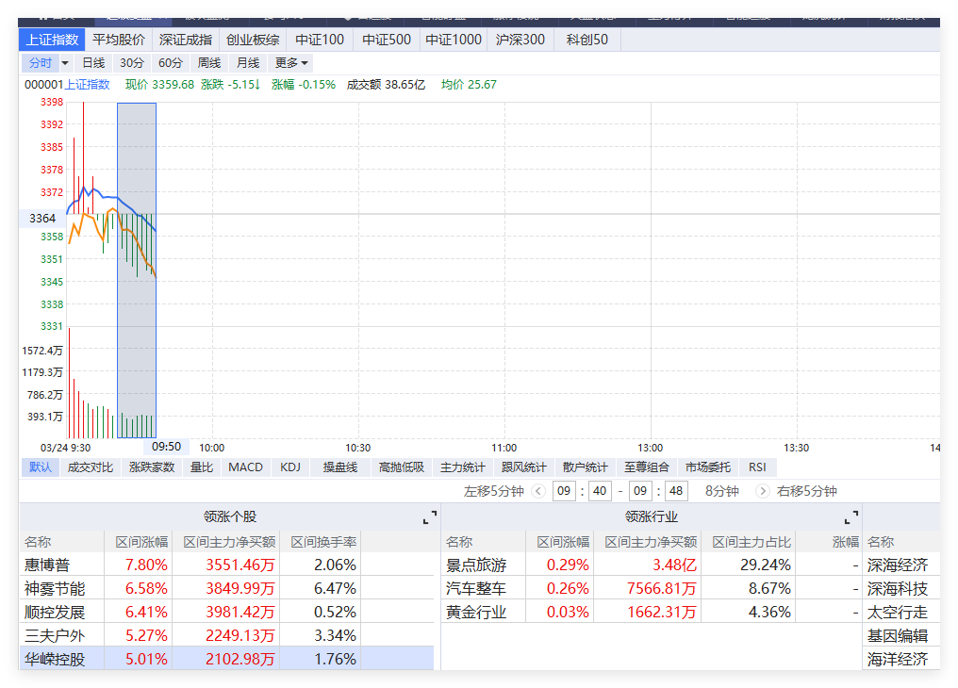
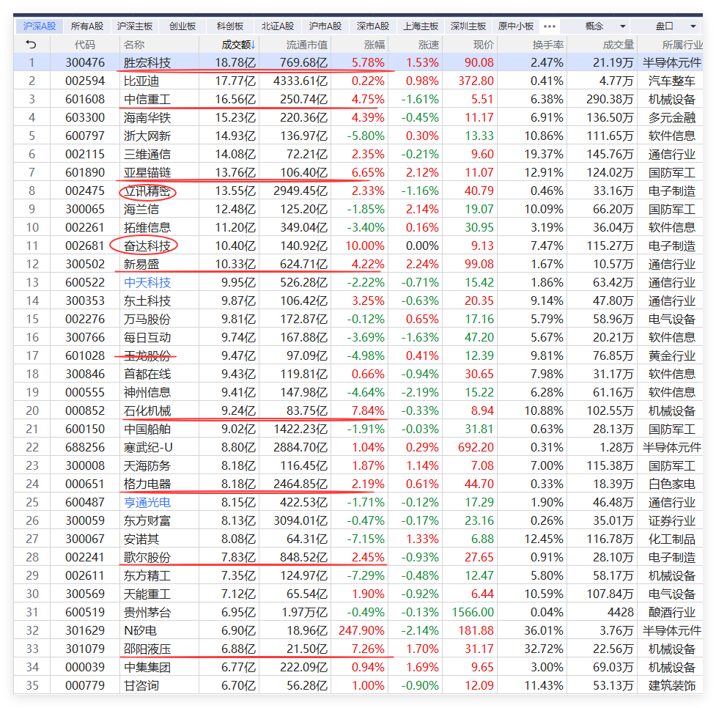
当前市场走势
早盘一小时后，全市场指数的分类表现，以及一小时后，资金和热点的情况

Slide 7
今日盘中热点
盘中资金流向以及突发热点的点评
资金流入
深海科技（海工准备、资源开发、深海材料....）
消费电子（AI眼镜、AI手表、智能音箱）
白色家电、景点旅游/酒店餐饮
PCB
涨价周期股（有色、铜）
资金流出
机器人（减速器......）
脑机接口
信创
算力
软件演示
①分时异动跟庄擒牛
②风口爆量回档
③主题猎手T+3回档选股
④倍量突破选股

Slide 8
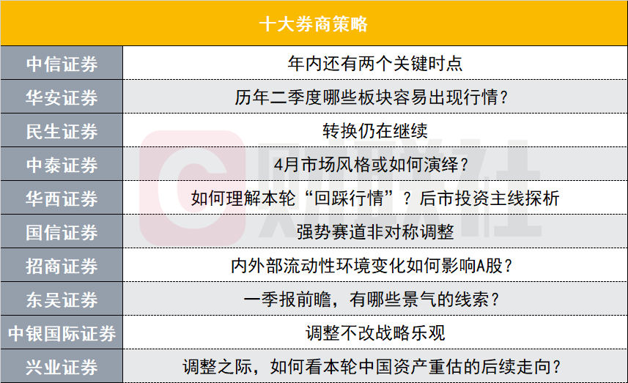
4月10大券商观点
美国总统特朗普表示，计划于4月2日推出的关税措施将具有灵活性。据悉届时将宣布的对等关税将更具“针对性”，一些国家将获得豁免，汽车等行业关税可能不会在当天宣布。

Slide 9
《好股研选》回顾和选股标准
1、中线选股要点-趋势行情
基本面（行业景气+赛道冠军+业绩向好）
技术面（底部突破回档；上升中继控盘回档；上升中继蓄势末端）
资金面（中线新入主力控盘资金、机构重仓）
2、短线选股要点-风口博弈
爆量回档+低位高换手+风口题材首次回档

Slide 10
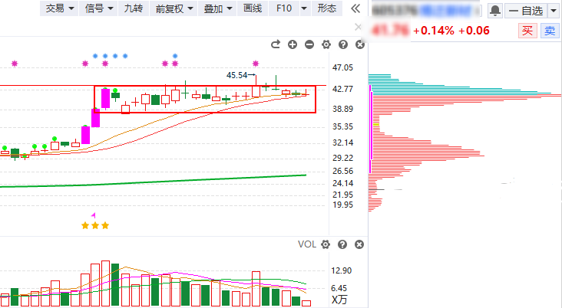
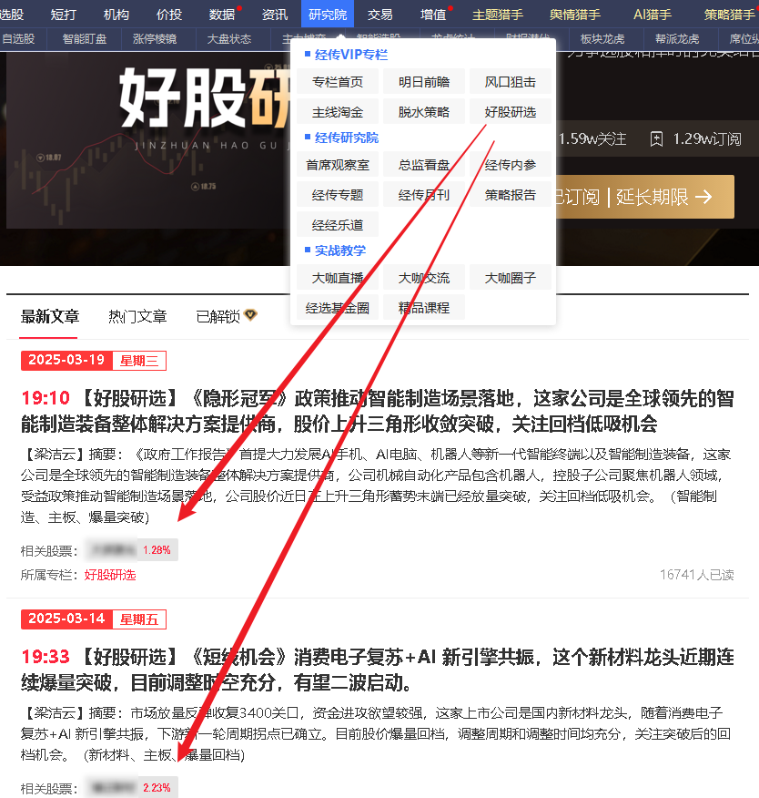
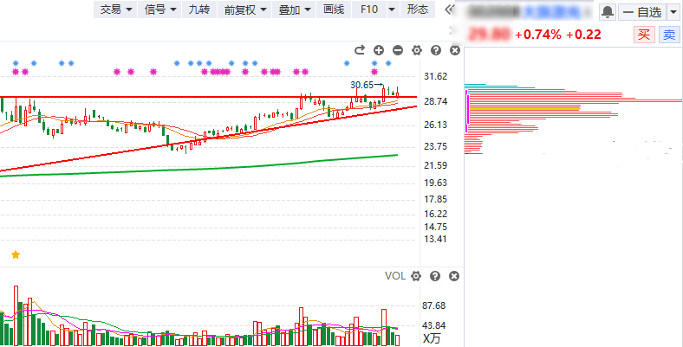
《好股严选》栏目回顾

Slide 11
风口回档选股
方法①②③④

Slide 12
震仓倍量突破战法
震仓倍量突破战法：在低位主力经过连续2次以上的建仓、震仓、洗盘后，尝试买在“放量过头”之后的回档起爆附近。
战法要点：
①低位横盘+出现连续放量（至少3天温和放量上涨）
②短期拉升+上影线震仓，随后缩量整理（第一次洗盘）
③倍量突破+收盘价站上前高（主力再度突破拉升拿筹码）
④突破次日收缩量阳线（主力做多但还不想拉升）
⑤缩量回档支撑区，甚至假跌破挖坑（主力第二次洗盘）
⑥支撑区+放量反包，买点出现

Slide 13
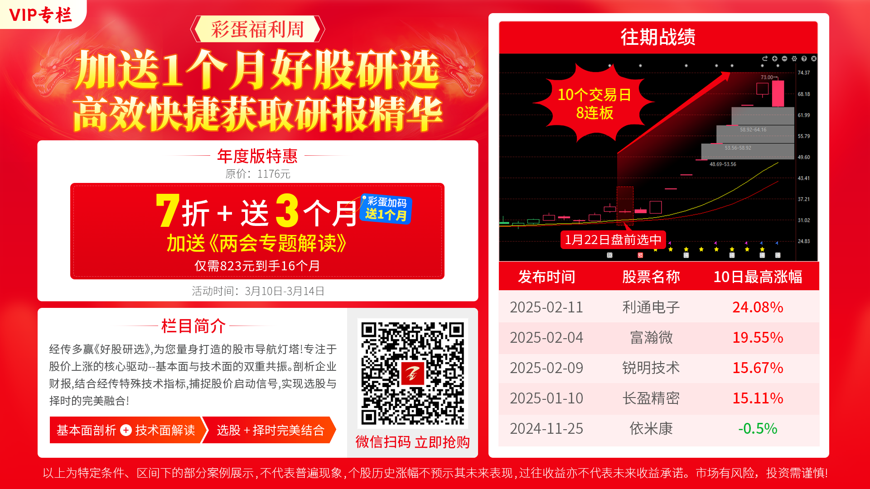
《好股研选》两会活动

Slide 14
《好股研选》两会活动

Slide 15
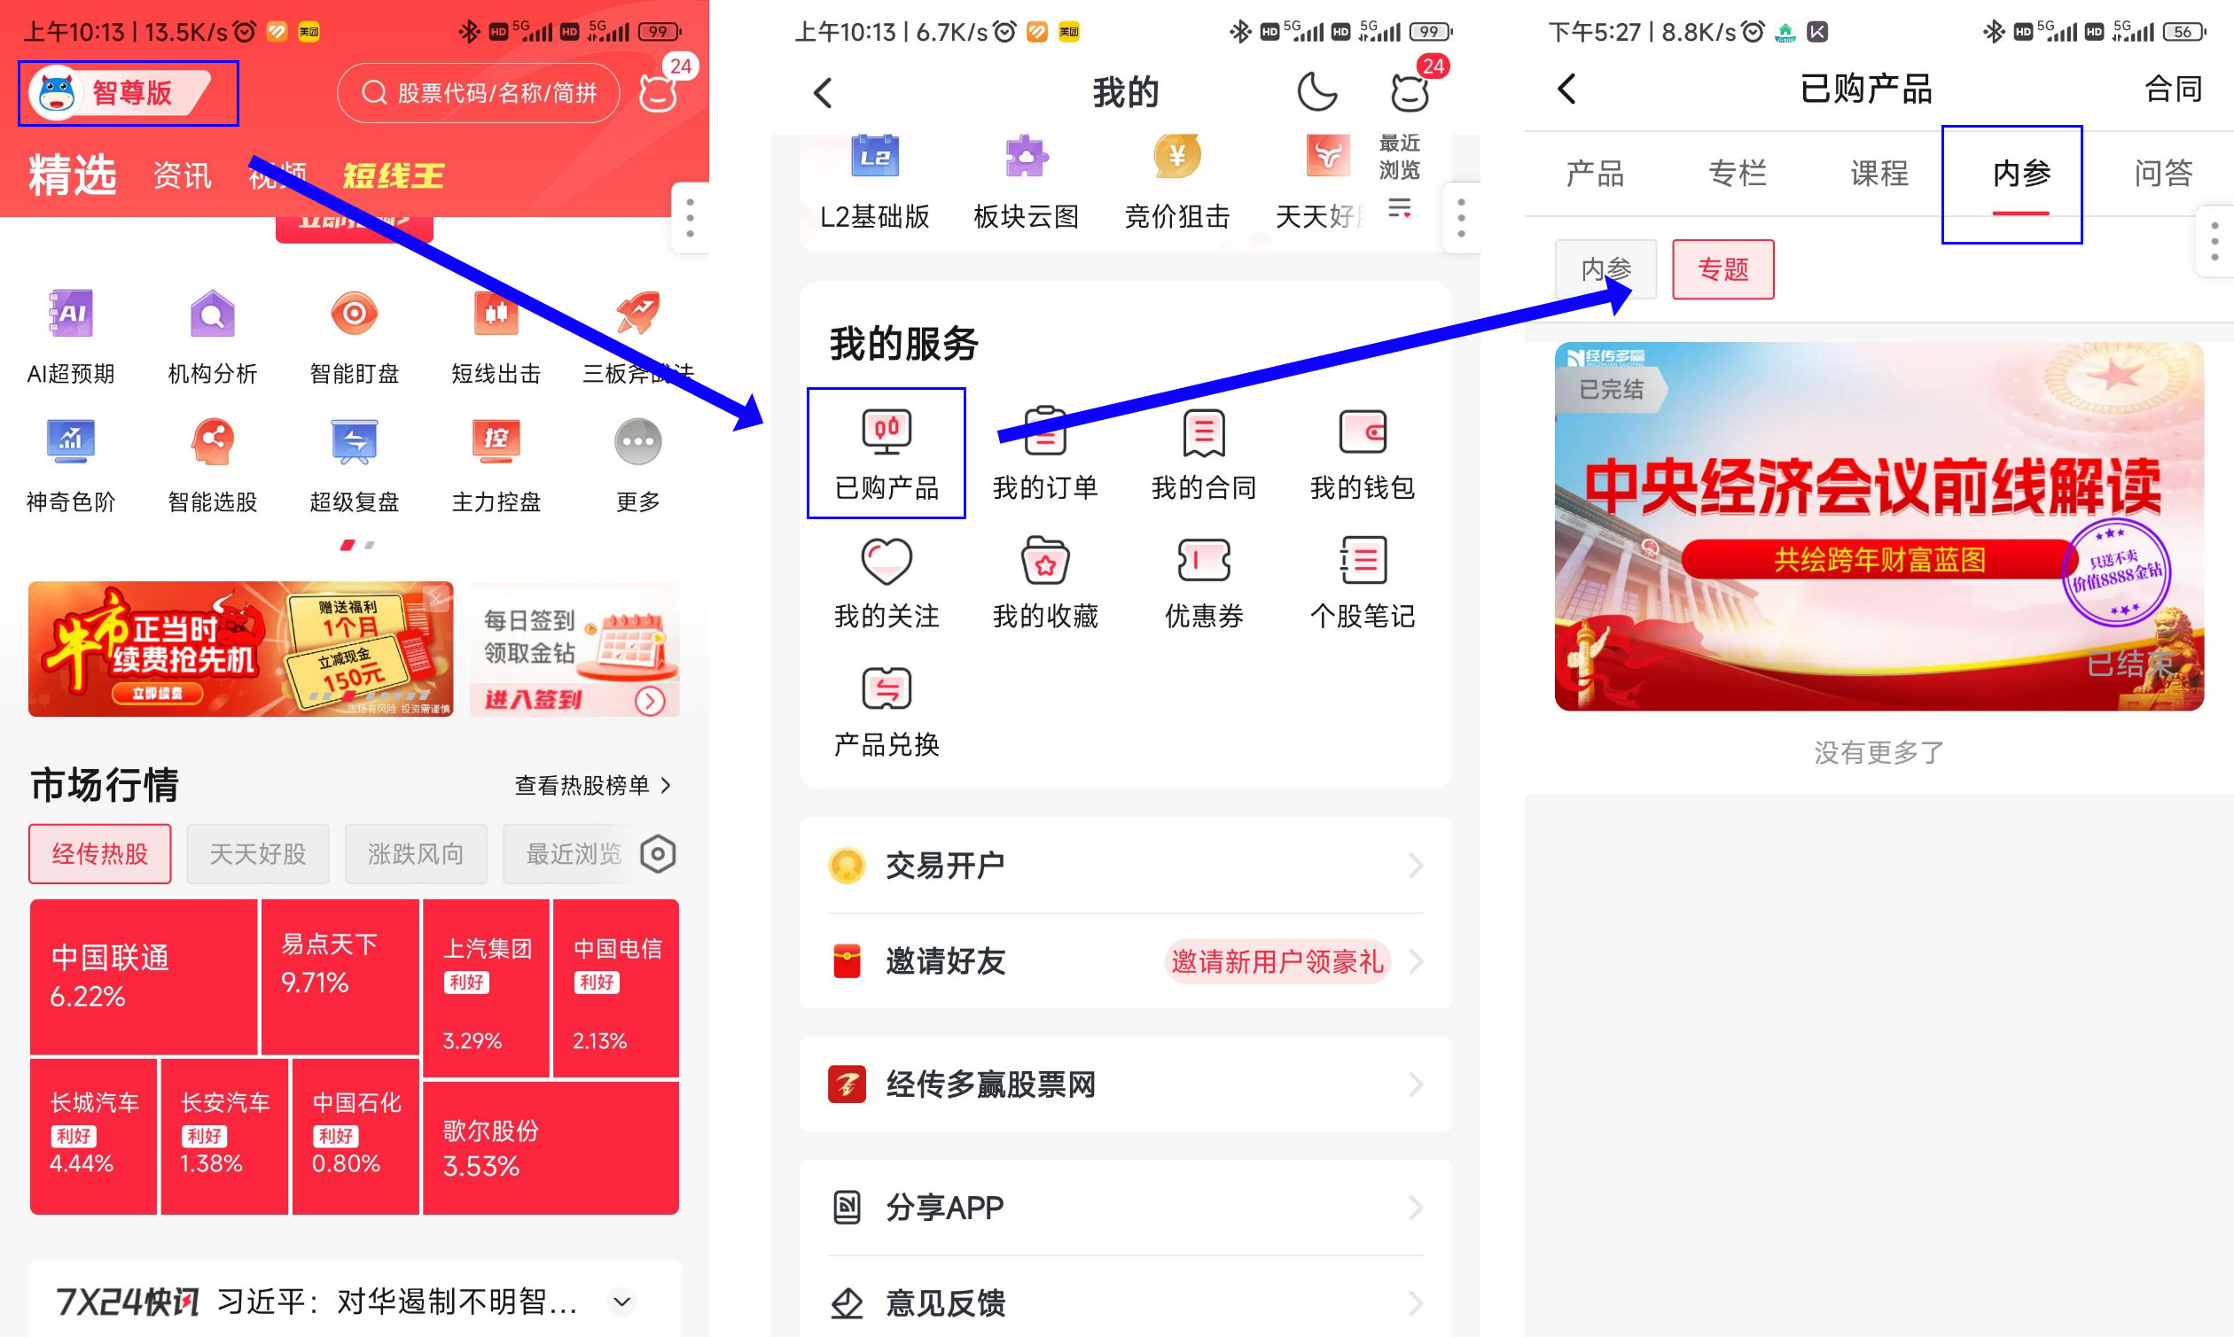
《好股研选》两会活动
PC端：研究院-经传内参-我的订阅-经点专题
APP端：个人中心-已购产品-内参-专题

Slide 16
《好股研选》手机版查看

